Slide 1
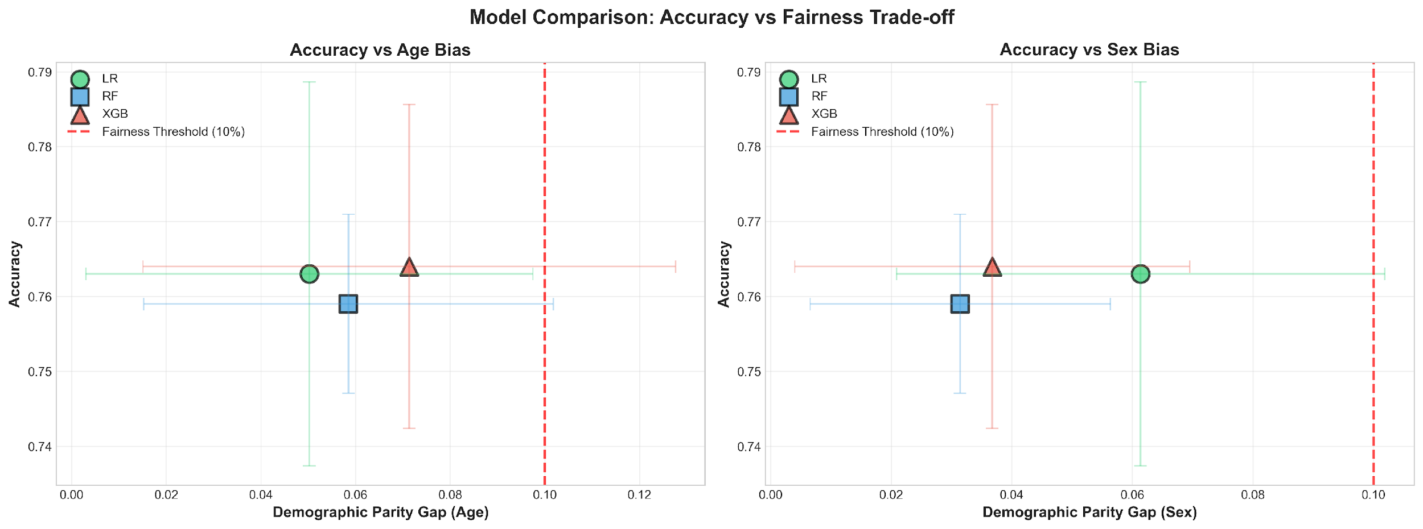
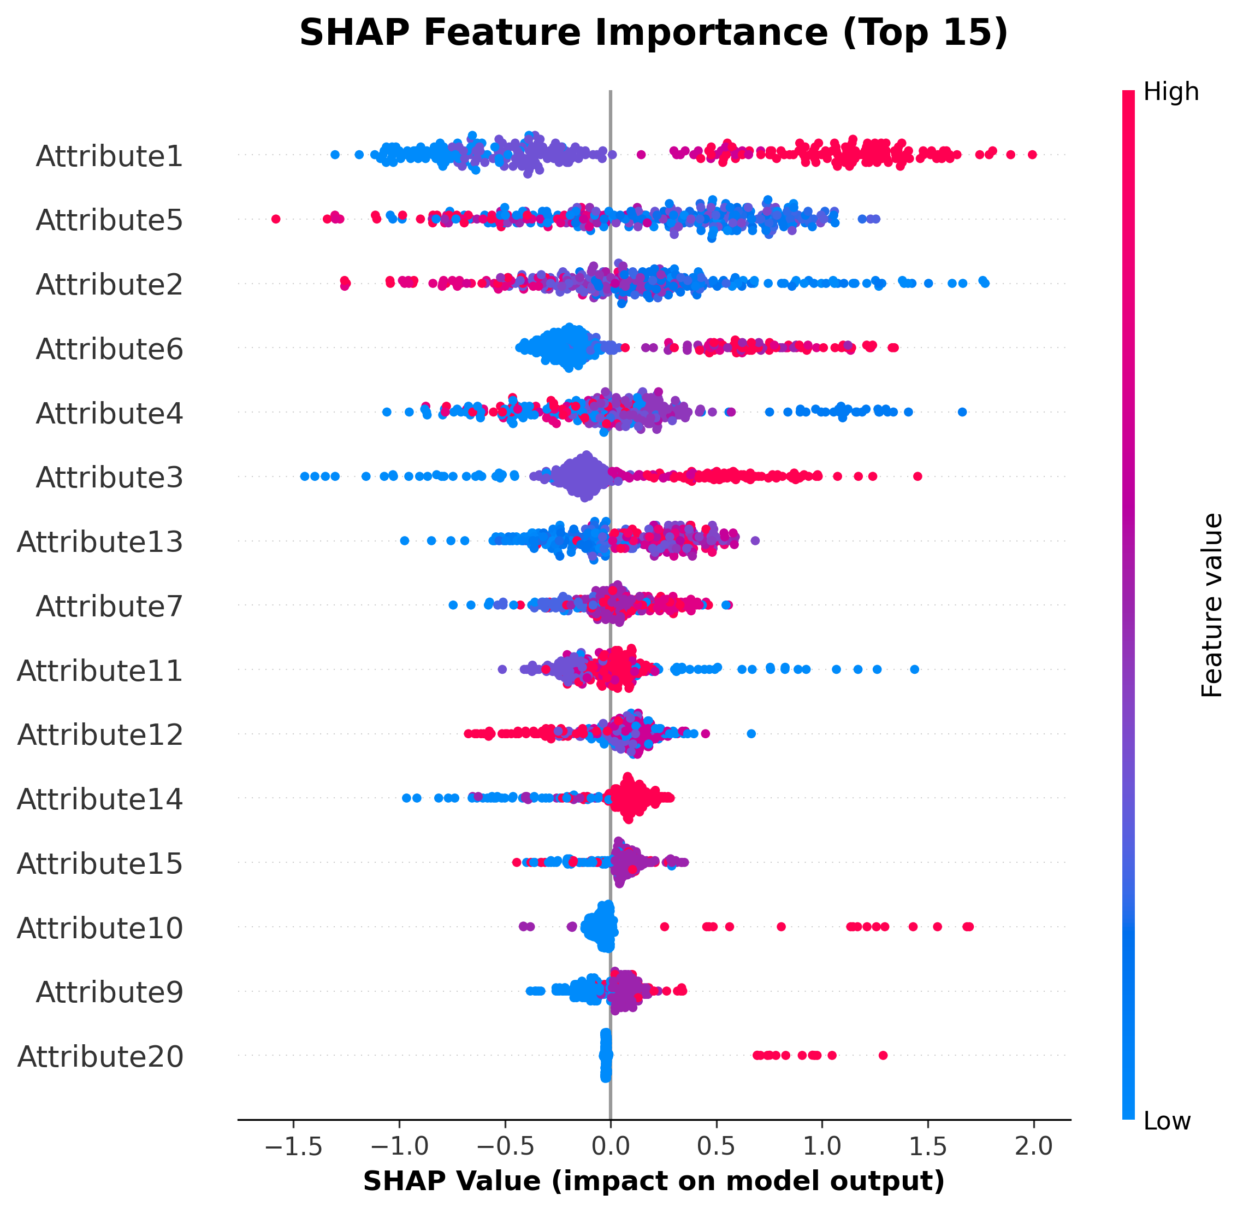
与信スコアリングモデルにおける予測精度と公平性の関係分析
German Credit Dataを用いた機械学習モデルの比較評価
Nguyen Hoang（グエン ホアン）、池田 孝利 | 大和大学 池田研究室 | 2026年3月29日
1. 研究目的・データセット
2. 先行研究と本研究の位置づけ
研究目的
機械学習モデルの予測精度と公平性（年齢・性別）の関係を定量評価
✓ モデル比較: LR, RF, XGBoost
✓ 公平性: DP, EO
✓ SHAP解析
✓ Cross-Validation
データセット
• German Credit (UCI), N=1,000
• Features: 20個
• Protected: Age (≤25/>25), Sex (M/F)
• Threshold: DP≤10%, EO≤10%
先行研究の課題
❌ Trade-offの前提 [1][2]
❌ 単一モデル評価
❌ 定性的バイアス分析 [3]
本研究の貢献
✅ 本データセットでTrade-off未観察XGB: 76.4% + 3.68% (本研究)
✅ 3モデル系統的比較
✅ SHAP要因特定
先行研究との差分・意義
【先行研究との差分】 Hardt [1]はDP/EO定義を、Chouldechova [3]は複数指標の同時達成困難性を示した。本研究はSHAP分析を加え、間接的バイアス（信用品質プロキシ経由）の存在をGerman Credit Data (N=1,000) において定量的に実証した。 【研究意義】 実務示唆: Tree-basedモデルにより精度維持下での公平性達成が可能 研究示唆: 保護属性の直接影響は小さく、データ起因の間接的バイアス検証が重要
3. モデル比較結果 (5-Fold CV)
4. SHAP解析: バイアス要因
バイアス方向と仮説
年齢: Old>Young (+2.73%)
性別: Female>Male (+7.56%)
最有力仮説: 信用品質プロキシ
→ 当座預金残高 (SHAP=0.791) が主因
→ データ起因 (モデル起因でない)
重要発見
1. 本条件下でトレードオフは観察されずXGB 76.4%+3.68% 両立
2. Tree-based優位性別バイアス LR→XGB半減
3. CV安定性確認
5. 公平性指標サマリー (XGBoost)
【定義】A = 保護属性, A=0 = Major (Old/Male), A=1 = Minor (Young/Female)
DP (Demographic Parity)承認率の差: |P(Ŷ=1|A=0)−P(Ŷ=1|A=1)|
EO (Equal Opportunity)真陽性率の差: |TPR(A=0) − TPR(A=1)|
【結果】
グループ 承認率 DP Gap EO Gap 判定
Old (>25) 74.2% — — ✅
Young (≤25) 71.5% 2.73% 2.1% ✅
Male 70.2% — — ✅
Female 77.7% 7.56% 5.4% ✅
6. 結論・限界・今後
結論
1. 本データセット条件下で両立を確認XGB 76.4% + 3.68%
2. 直接影響小 Age・Sex下位ランク
3. 実務表示 Tree-based + 代替データ
限界
• N=1,000 限定
• 単一データセット
• 緩和手法未実装
今後
• 大規模検証 (N≥100k)
• 緩和手法評価
• 追加指標検証
参考文献
[1] Hardt, M., et al. (2016). Equality of opportunity in supervised learning. NeurIPS.
[2] Barocas, S., & Selbst, A. D. (2016). Big data's disparate impact. California Law Review, 104.
[3] Chouldechova, A. (2017). Fair prediction with disparate impact. Big Data, 5(2).
[4] Bartlett, R., et al. (2019). Consumer-lending discrimination in the FinTech era. NBER.
[5] Fuster, A., et al. (2022). Predictably unequal? Journal of Finance, 77(1).

